Slide 1
ПРОЕКТ
«Создание и внедрение модели аттестации педагогических работников на основе оценки их квалификации в соответствии с требованиями профессионального стандарта педагога и федеральных государственных образовательных стандартов общего образования»
Новая модель аттестации
педагогических работников.
Цели и задачи апробации новой модели аттестации
Матаржук Евгения Владимировна,
начальник отдела аттестации и повышения квалификации управления общего образования министерства образования и науки края

Slide 2
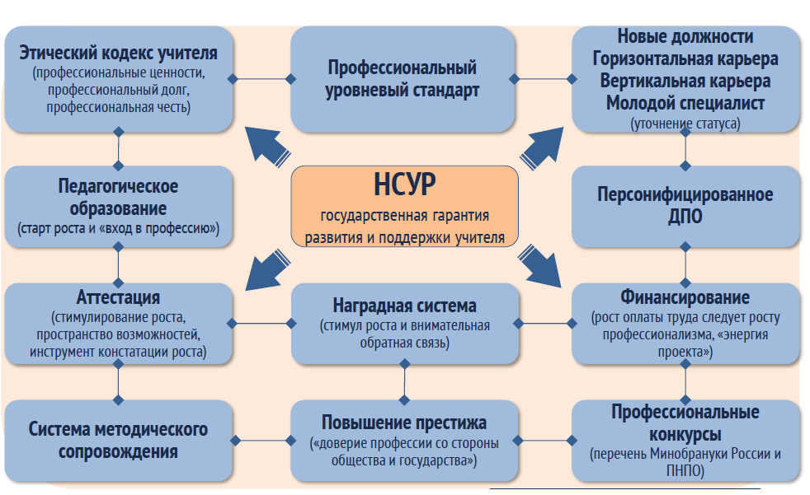
Модель НСУР
ПРОЕКТ

Slide 9
ПРОЕКТ
«Создание и внедрение модели аттестации педагогических работников на основе оценки их квалификации в соответствии с требованиями профессионального стандарта педагога и федеральных государственных образовательных стандартов общего образования»
Категории участников
региональный координатор;
учителя, давшие добровольное согласие на участие в апробации;
педагогический коллектив образовательной организации;
проектные группы, созданные на базе аттестационных комиссий, сформированных уполномоченными органами государственной власти в субъектах Российской Федерации, с участием представителей Общероссийского Профсоюза образования, делегированных его Центральным Советом, привлеченных экспертов;
общественно-профессиональные объединения (ассоциации) педагогических работников;
ФГБОУ ВО «Московский государственный психолого-педагогический университет».

Slide 10
ПРОЕКТ
«Создание и внедрение модели аттестации педагогических работников на основе оценки их квалификации в соответствии с требованиями профессионального стандарта педагога и федеральных государственных образовательных стандартов общего образования»
Принципы проведения апробации
- добровольность;
- конфиденциальность;
- соблюдение прав и социальных гарантий педагогических работников.

Slide 12
Гимназия № 1 г.Хабаровск
Гимназия № 7 г.Хабаровск
СОШ № 12 г. Хабаровск
Лицей № 33 г. Комсомольск-на-Амуре
СОШ № 24 г. Комсомольск-на-Амуре
Краевой центр образования

